Slide 1


Муниципальное дошкольное образовательное учреждение «Детский сад комбинированного
вида №28 « Золотой ключик»
Организация выпускного в детском саду в условиях дистанционного образования.
Музыкальный руководитель
Сухих Е.В.
воспитатель
Лахтионова Л.В.
январь 2021 г.

Slide 2


Выделим следующие вопросы,
важные для организации выпускного
в дистанционной форме:
В каком режиме взаимодействия с воспитанниками будете работать во время выпускного?
Какой конечный результат хотите достигнуть?
Какими техническими ресурсами обладаете

Slide 3

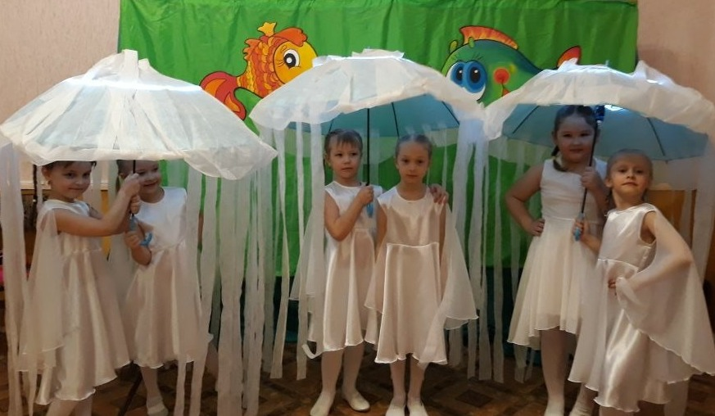



Slide 4
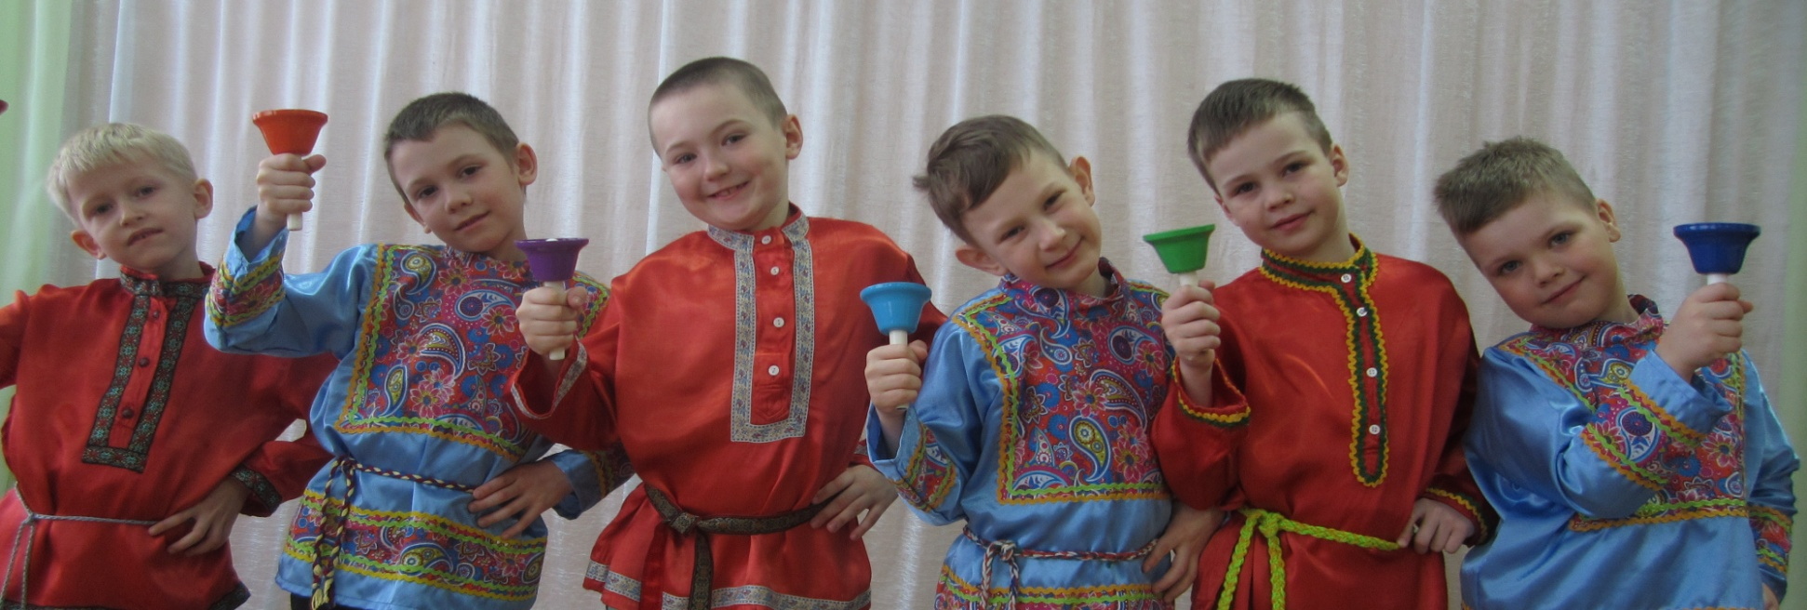



Slide 5
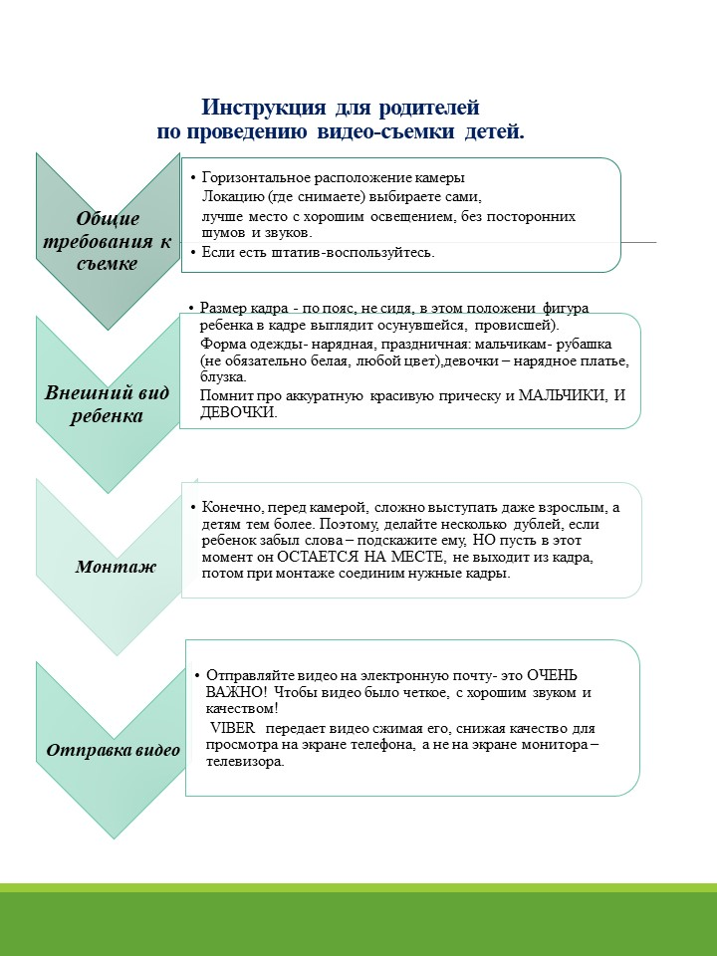

Slide 6



Offline - местонахождение и время не является существенным, так как все взаимодействие организовывается в отложенном режиме;

Slide 7
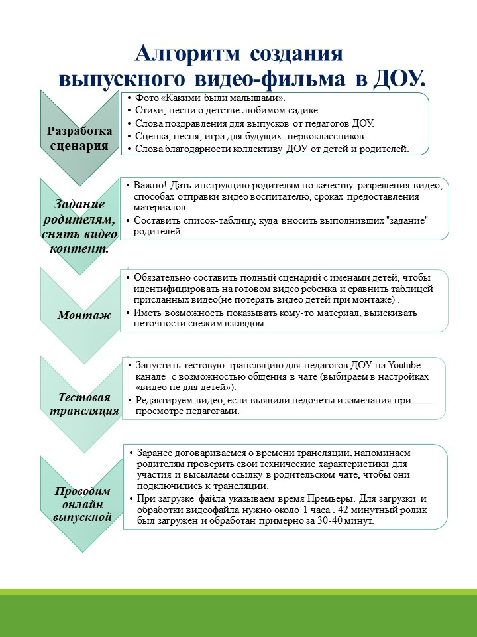

Slide 8

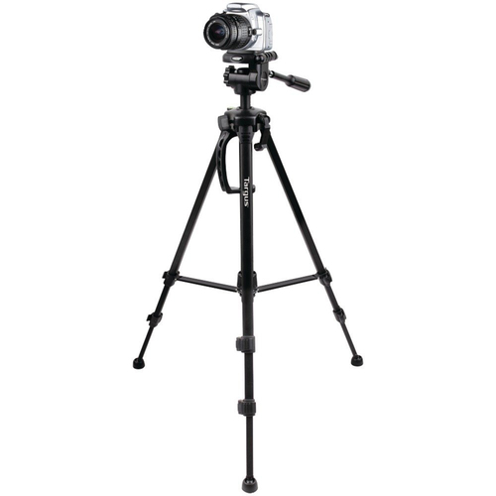
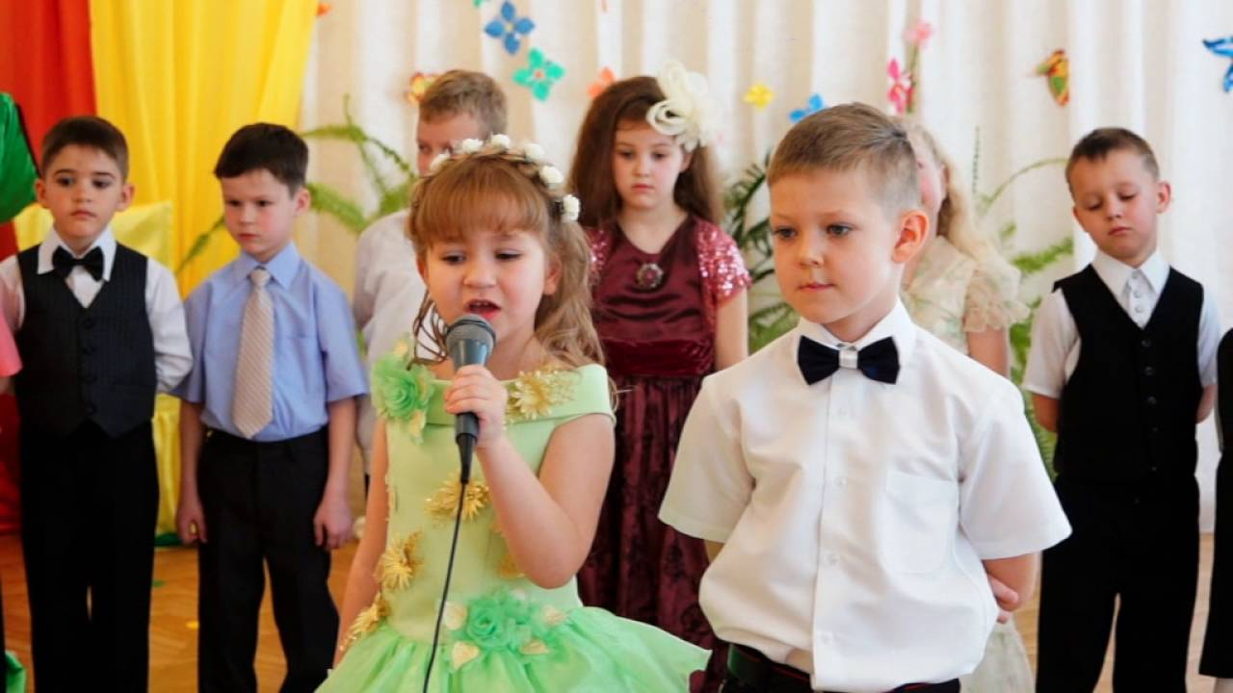
Online – обучающийся с родителем (законным представителем) и педагог находится у автоматизированного рабочего места.

Slide 9

Не все родители решатся принять участие в дистанционном формате выпускного.
Возможно, дети будут вести себя зажато перед камерой, потребуется много дублей.
Это демотивирует и детей, и родителей.
Не все родители будут следовать инструкции по съемке, а значит пострадает качество видео, сдвинутся сроки выполнения.
Есть вероятность, что не 100% аудитории выпускников соберется при просмотре онлайн-трансляции.
ПРОБЛЕМА

Slide 10
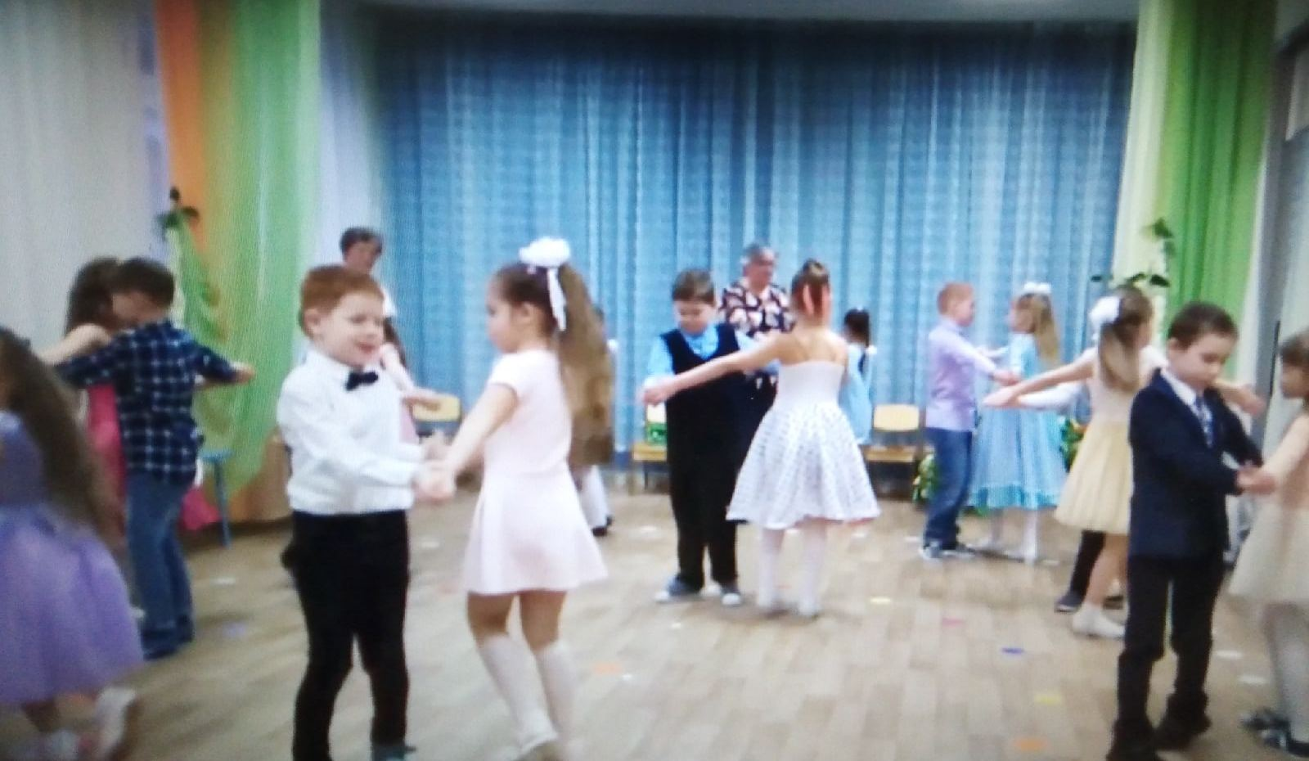
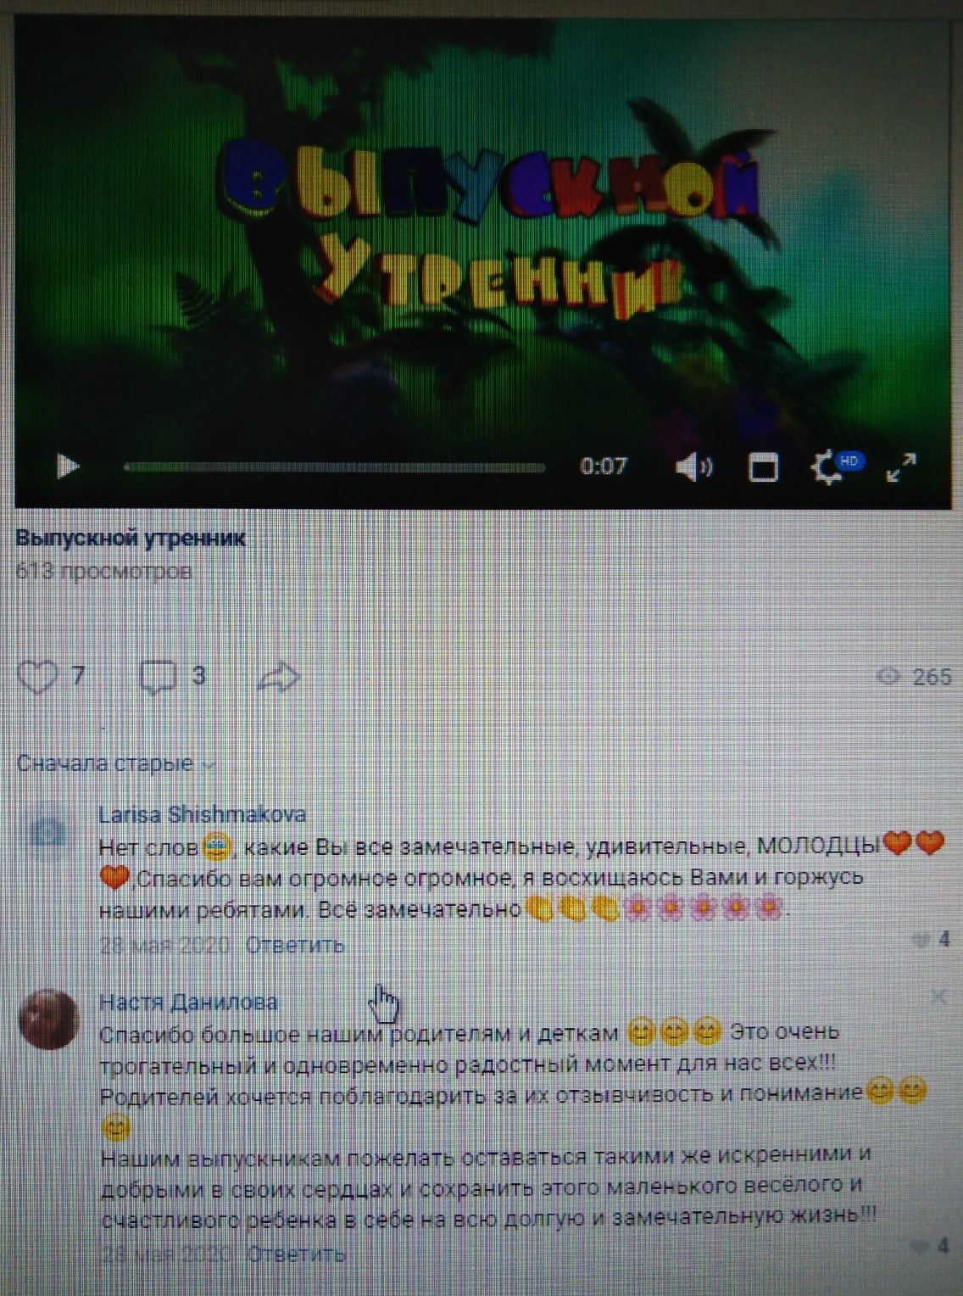


Slide 11
